Slide 1
Сущность понятий робототехника и образовательная робототехника.

Slide 2
Робототехника -
прикладная наука, занимающаяся разработкой автоматизированных технических систем. Робототехника находится на стыке перспективных областей знания: механика, электроника, автоматика, конструирование, программирование, схемотехника и технический дизайн. Робототехника охватывает достаточно широкий класс систем: от полностью автоматизированных производств (производственные конвейерные линии, беспилотные космические корабли, автоматические подводные аппараты и т. д.) до бытовых помощников и детских игрушек.

Slide 3
Слово «робототехника», точнее английское «robotics», было впервые использовано в печати писателем Айзеком Азимовым в научно-фантастическом рассказе «Лжец», опубликованном в 1941 году. Им же в рассказе «Хоровод» (1942) были удачно сформулированы три закона робототехники — обязательные правила поведения для роботов:
Роботу запрещается причинять вред человеку или своим бездействием допустить, чтобы человеку был нанесен вред.
Робот обязан повиноваться приказам людей, за исключением тех случаев, когда приказы противоречат первому закону робототехники.
Робот должен защищать свою жизнь до тех пор, пока такая защита не вступает в противоречие с первым и вторым законами.

Slide 4
Образовательная робототехника -
сравнительно новая технология обучения, позволяющая вовлечь в процесс инженерного творчества детей, начиная с дошкольного возраста. Образовательную робототехнику можно широко использовать при организации как учебного процесса, так и внеурочной деятельности. Образовательную робототехнику можно также применять на уроках информатики, биологии, физики, технологи и других предметах как ограниченно (демонстрации, наблюдения), так и при изучении отдельных тем по предмету.

Slide 5
Образовательная робототехника в настоящее время рассматривается как междисциплинарное направление обучения детей разных возрастов, интегрирующее элементарные знания о физике, мехатронике, технологии, математике, информатике, биологии, химии и др. Формирование комплексных знаний способствует развитию системности мышления, учит комплексно подходить к решению практических задач, что обеспечивает формирование ключевых компетенций.

Slide 6
Робот-
это машина, которую можно обучить, т.е. подобно компьютеру запрограммировать (задать ему набор действий, которые он должен выполнять) делать разнообразные виды движений, реагировать на изменения в окружающем мире и выполнять множество видов работ и заданий. Машины, которые выполняют только одну работу и не могут быть переобучены, настоящими роботами не являются, и называют их автоматами (примером служат микроволновые печи, кофеварки и т.д.).

Slide 7
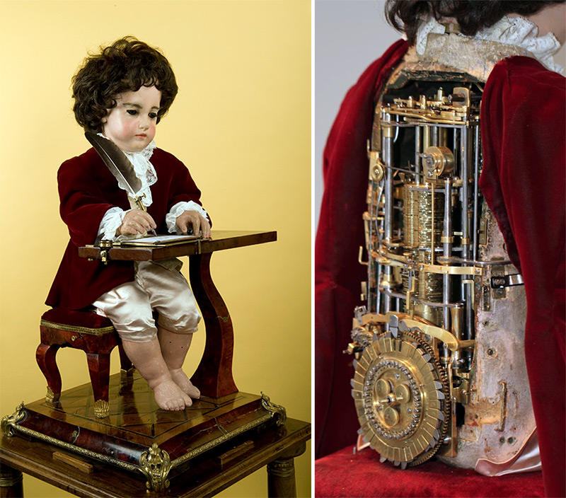
Еще в XVIII веке, в Швейцарии, мастер Пьер Жаке-Дроз построил механического писца

Slide 8
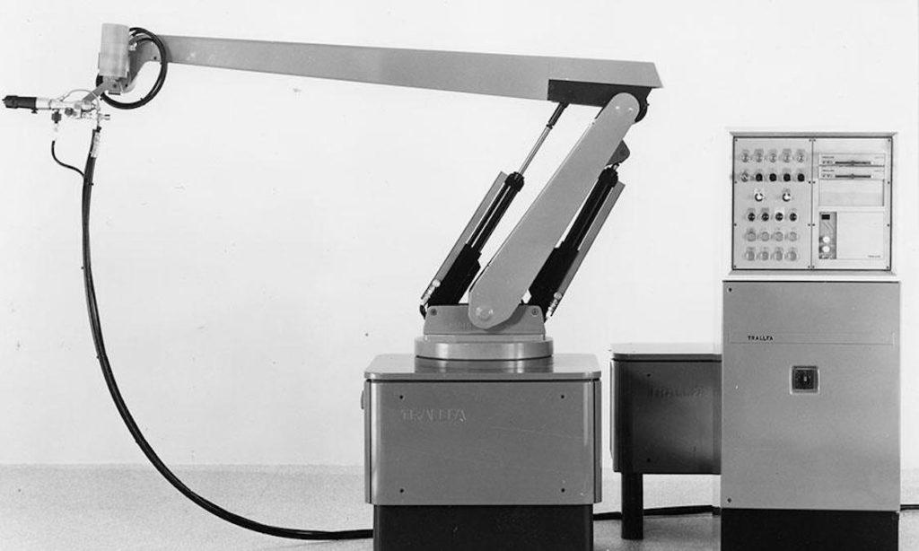
Первый промышленный робот Unimate

Slide 9
Виды роботов -
Промышленные;
Поисковые;
Бытовые;
Исследовательские;
Военные;
Медицинские.

Slide 10
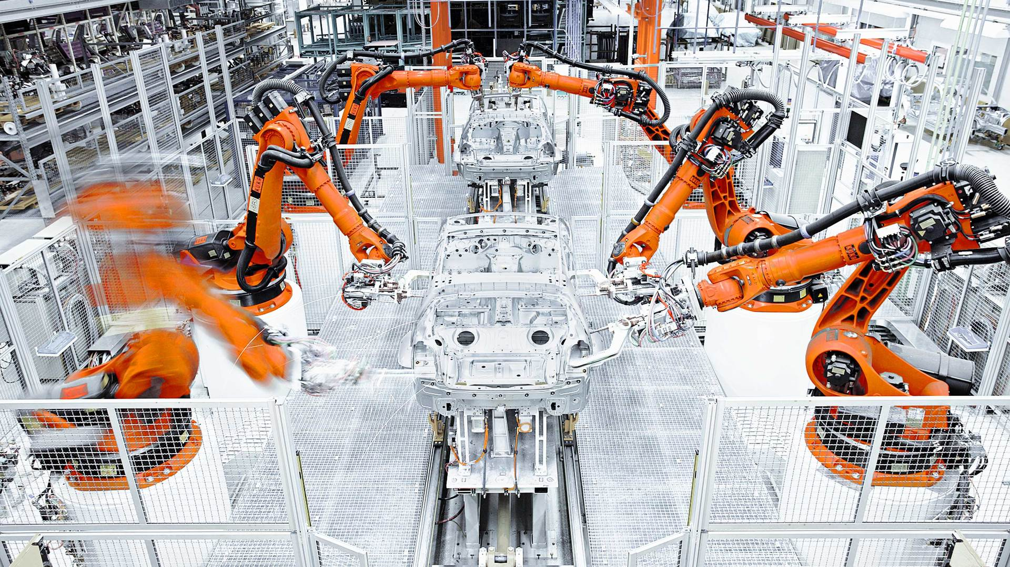
Промышленные роботы

Slide 11
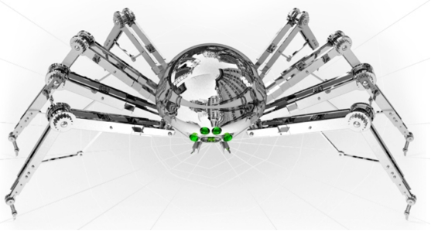
Поисковые роботы

Slide 12
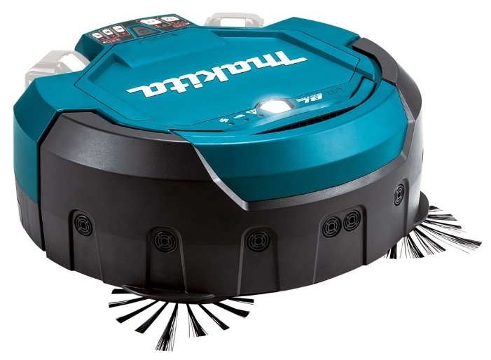
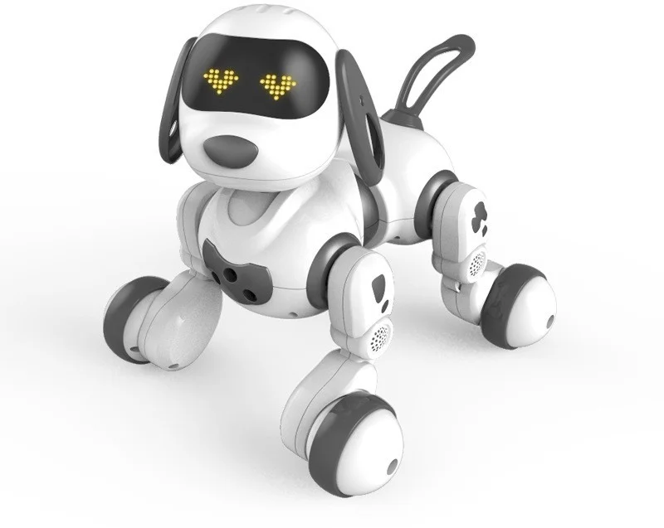
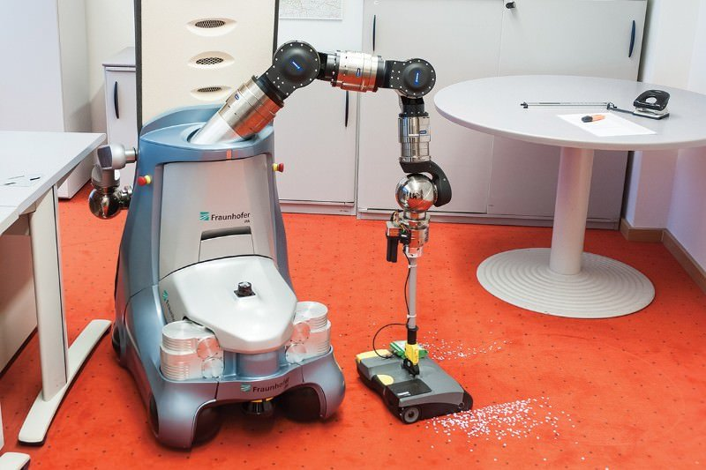
Бытовые роботы

Slide 13
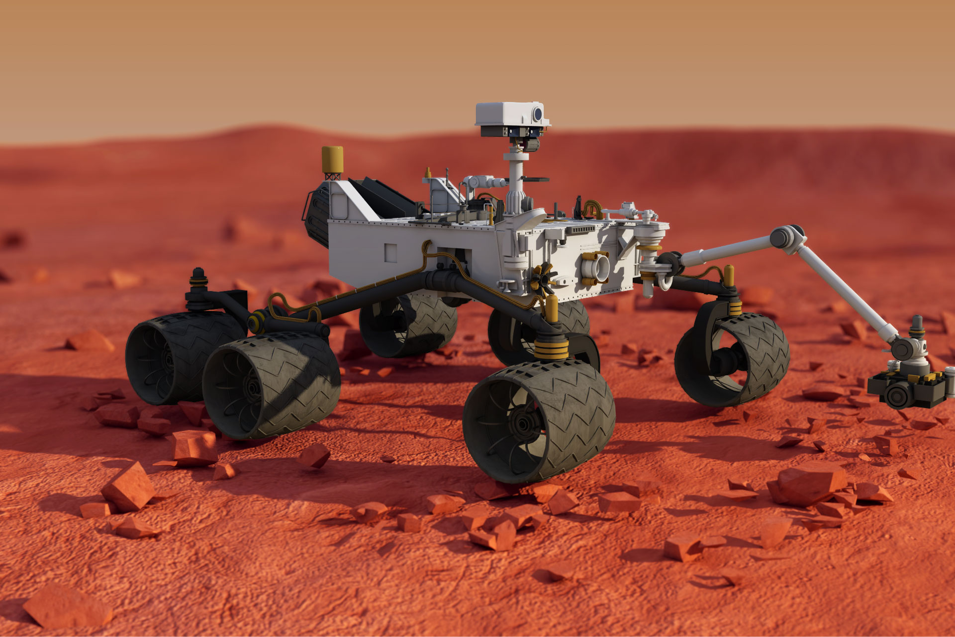
Исследовательские роботы

Slide 14
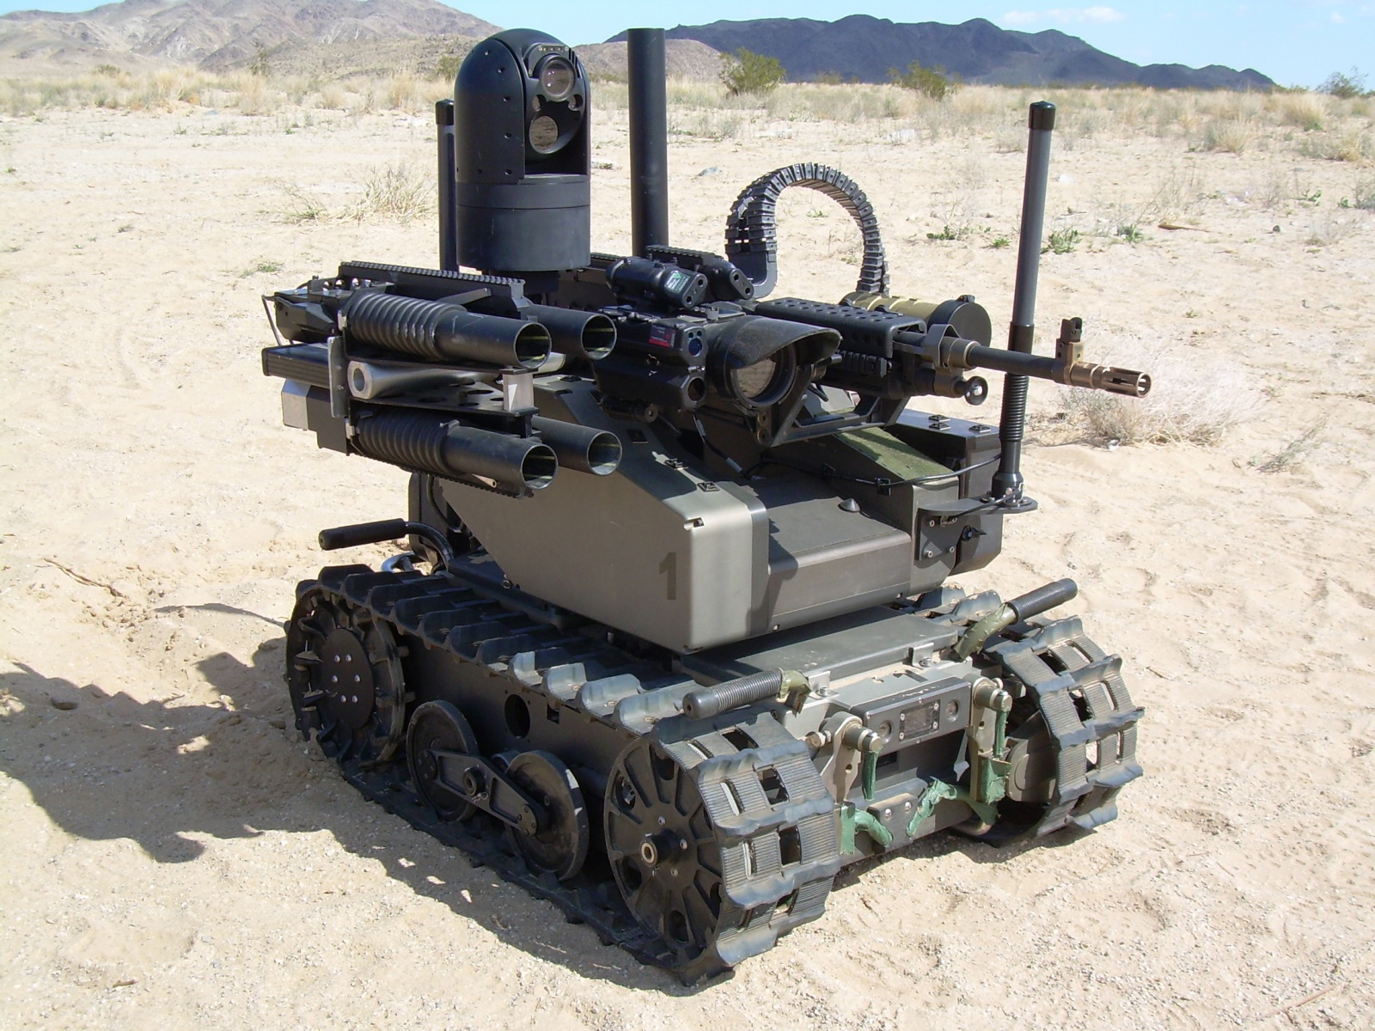
Военные роботы

Slide 15
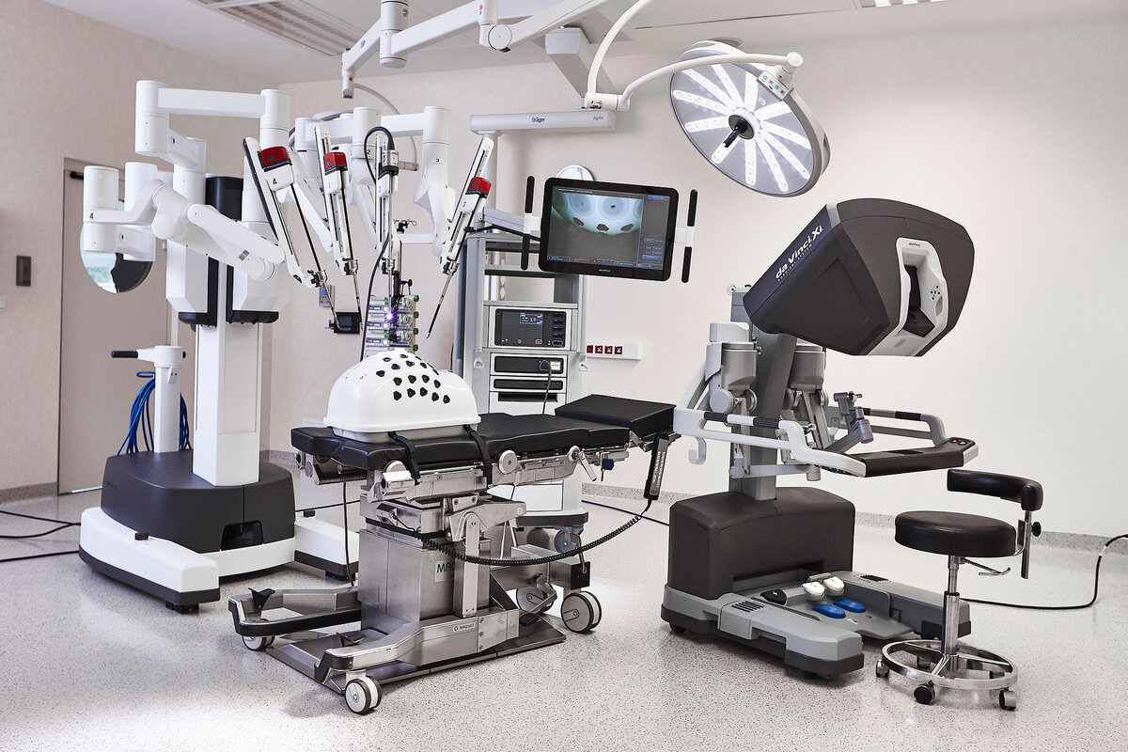
Медицинские роботы

Slide 16
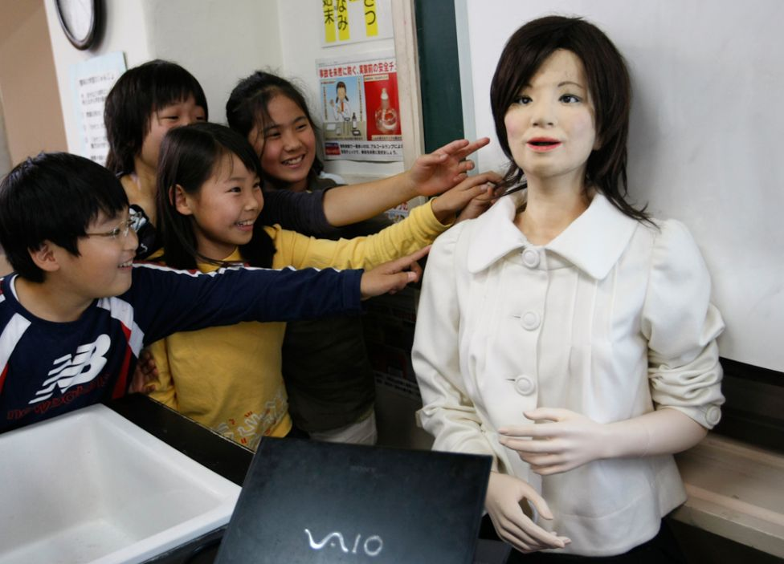
Андроиды

